Slide 1

Título principal
Tipo de Fuente: Candara Negrilla
Tamaño: 60
Color: Verde (HTML #1A5632)
Subtítulo
Tipo de Fuente: Candara
Tamaño: 24
Color: Gris (HTML #4d4d4d)

Slide 2
Título
Tipo de Fuente: Candara
Tamaño: 44
Color: Verde (HTML #1A5632)
Contenido
Tipo de Fuente: Candara
Tamaño: 24
Color: Gris (HTML #4d4d4d)

Slide 3
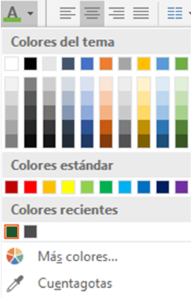
Paleta corporativa
Los colores a utilizar se encuentran en colores recientes:
HTML #1A5632
RGB R:26 G:86 B:50
HTML #4d4d4d
RGB R:77 G:77 B:77

Slide 5
¡GRACIAS!

